Slide 1
Игровые задания для детей старшего дошкольного возраста на развитие логического мышления, воображения, речи, моторики с применением набора «Дары Фребеля»
Щербакова Светлана Вячеславовна,
Герасимова Виктория Александровна,
воспитатели МБДОУ «Детский сад №87» г.о. Самара

Slide 2
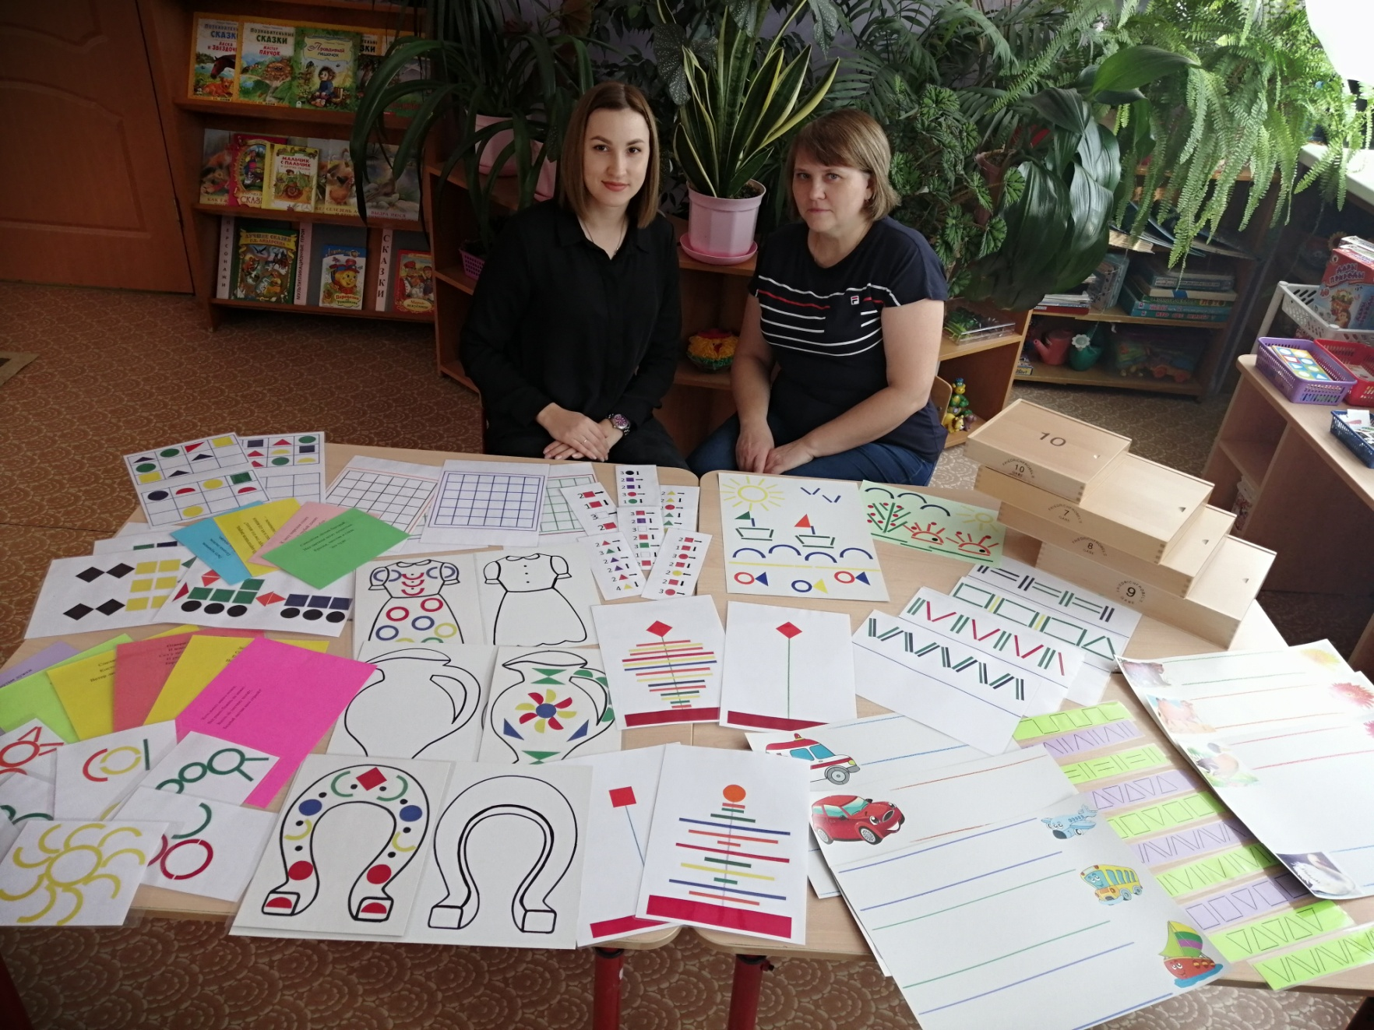
Дары Фребеля - использование сегодня

Slide 3
Игры
1. «Проведи животного к цветку»
2. «Построй дорожку»
3. «Помоги машине преодолеть трудный вираж»
4. «Отгадай загадку»
5. «Собери пирамидку»
6. «Составь рассказ»
7. «Укрась предмет узором»
8. «Чего не хватает?»
9. «Заборчик»

Slide 4
«Проведи животного к цветку».

Slide 5
«Построй дорожку»

Slide 6
«Помоги машине преодолеть трудный вираж»

Slide 7
«Отгадай загадку»

Slide 8
«Собери пирамидку»

Slide 9
«Составь рассказ»

Slide 10
«Укрась предмет узором».

Slide 11
«Чего не хватает?»

Slide 12
«Заборчик»

